Slide 1

Lancaster University

Slide 2

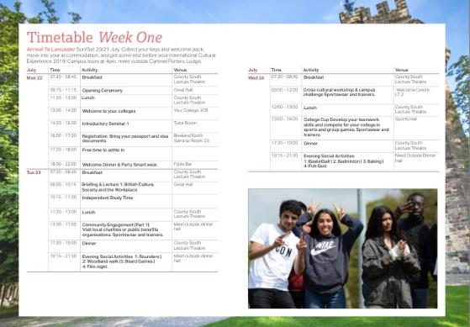
Overall
项目：文化交流体验&环境科学
费用：学费约为20000RMB（含餐，不含机票）
时间：7-8月，约三周

Slide 3
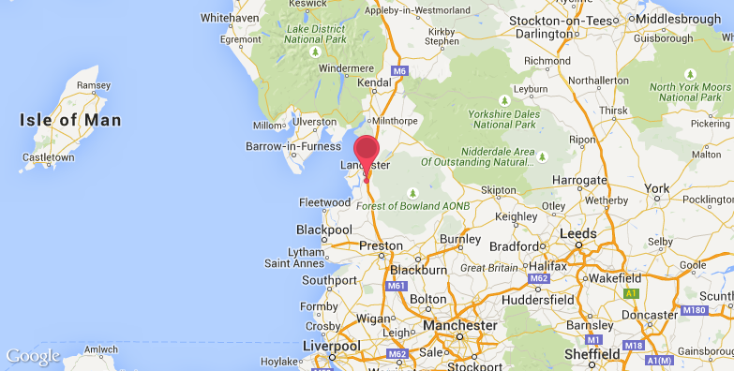
兰卡斯特大学（Lancaster University）建于1964年，是一所位于英国英格兰西北部兰开夏郡的公立大学
在2020年QS世界大学排名中居第128位
高级市场营销管理专业排名位于全球第19位，英国第6位

Slide 4
International Culture Experience

Slide 5
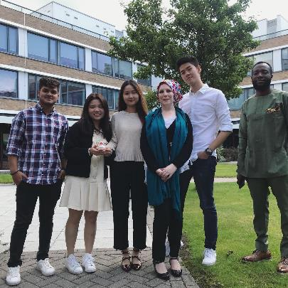
项目特色
课程形式多样
无期末考
活动丰富多彩
伦敦游
文化交流体验：大使+同学

Slide 6
上课形式
Great Hall：大课，英国的历史文化政治等等
Seminar：小课，关于文化差异
丰富多彩的活动！！！

Slide 7
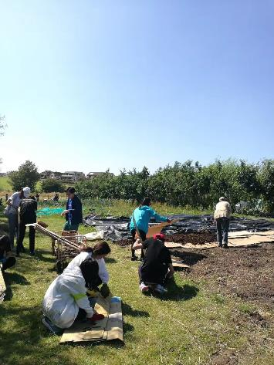
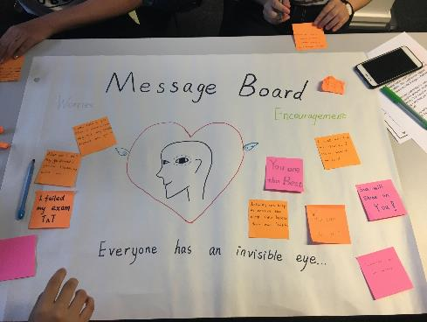

Community Engagement

Slide 8
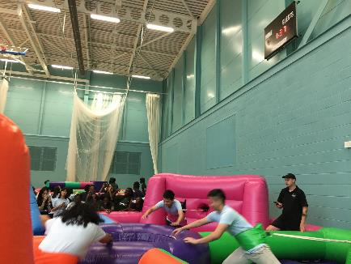
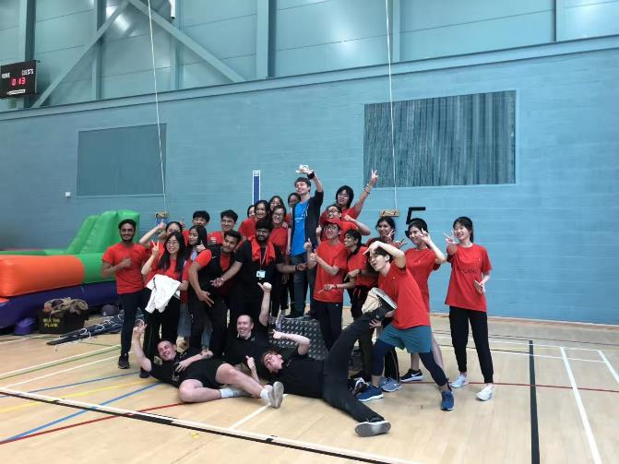
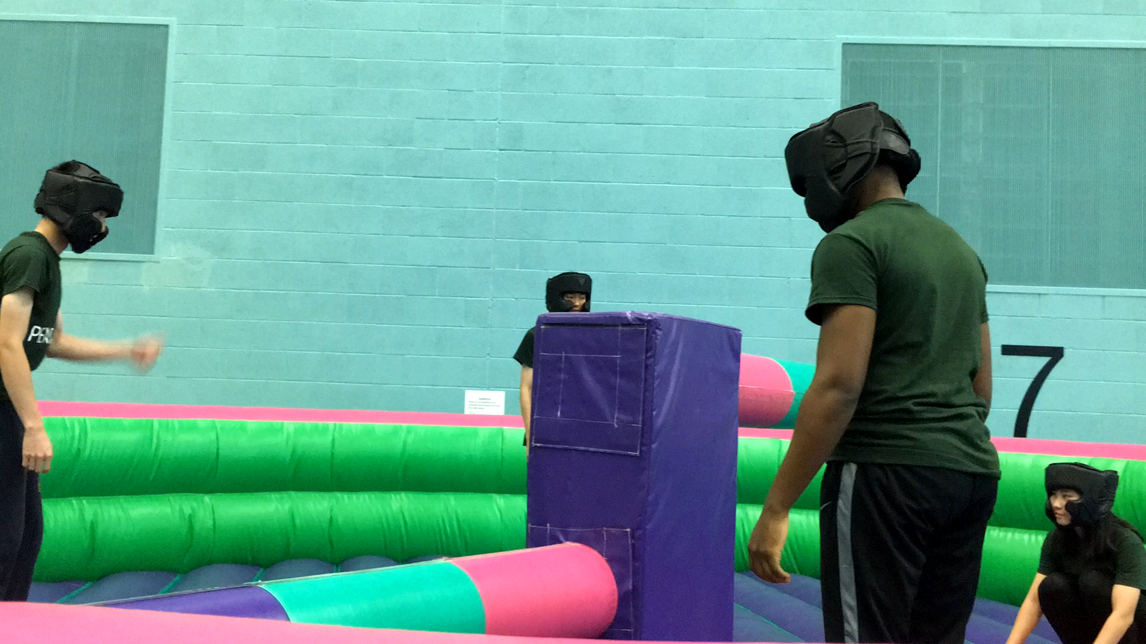

College Cup

Slide 9
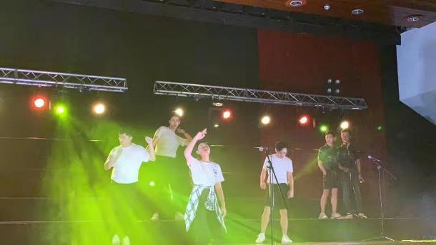
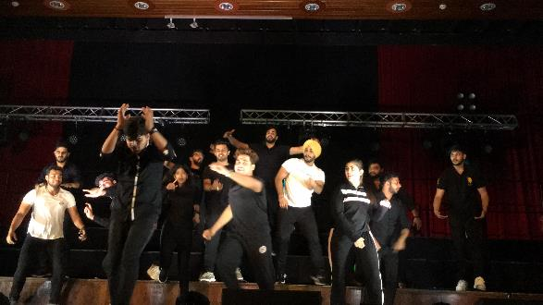
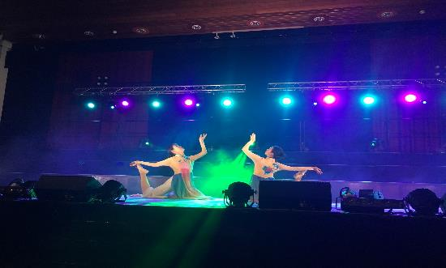
Talent Show
一天时间
分组准备：表演、化妆、新闻、会场布置、后勤……

Slide 10
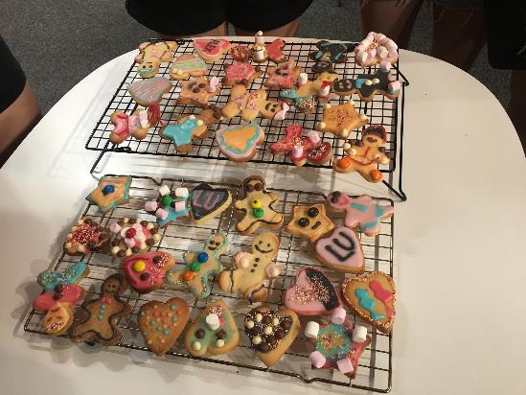
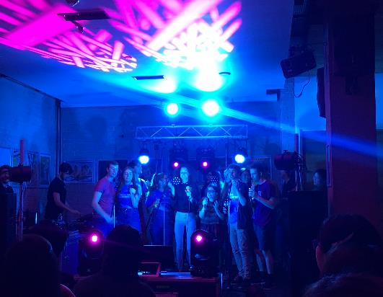
Evening activities
篮球、足球、羽毛球、棒球、烘焙、电影、瑜伽、跳舞、卡拉OK……

Slide 11
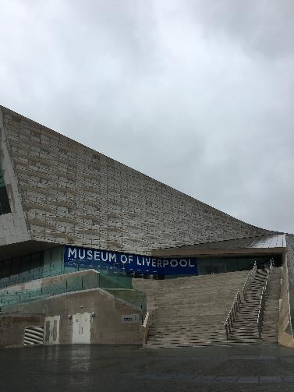
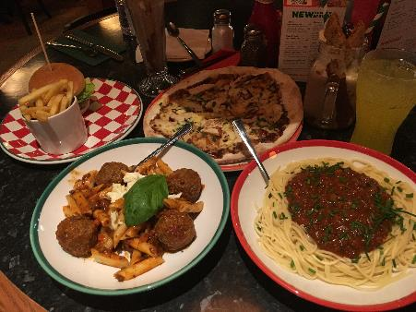
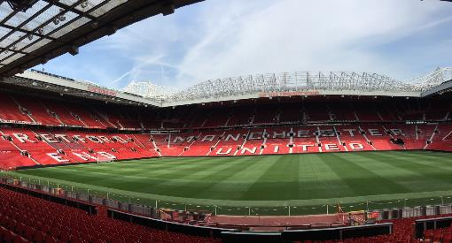
Weekend Trip
可选择
12-25英镑
曼彻斯特
利物浦

Slide 12
环境科学

Slide 13


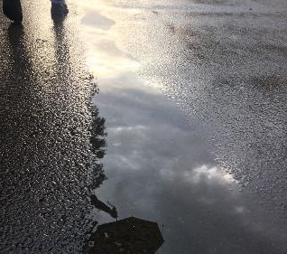
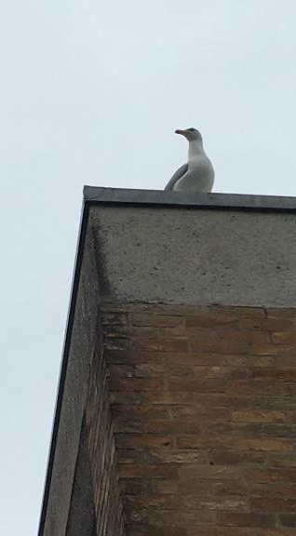
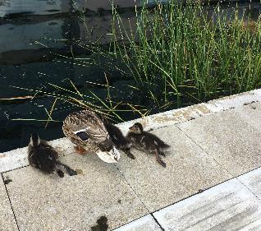
兰卡校园

Slide 14
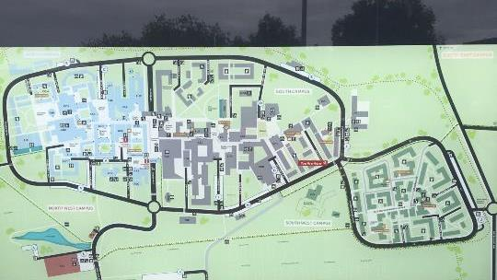
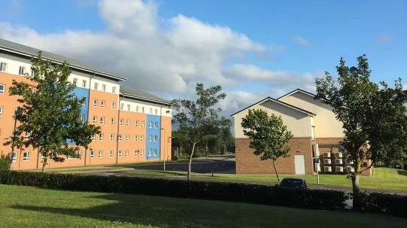
兰卡校园

Slide 15
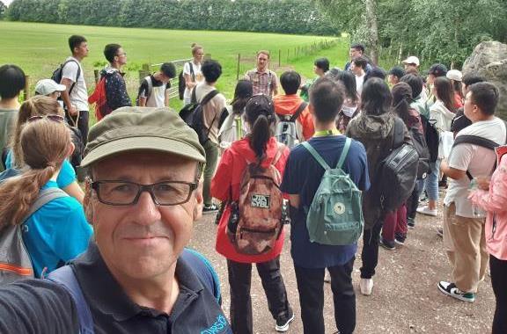
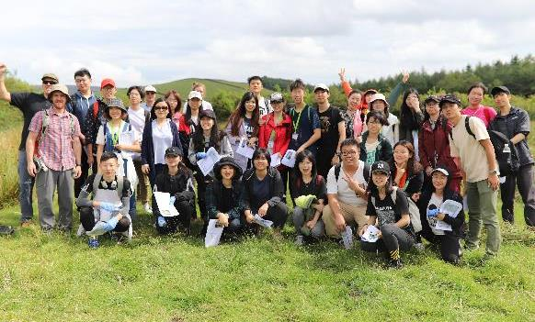
野外考察

Slide 16

穿衣

Slide 17
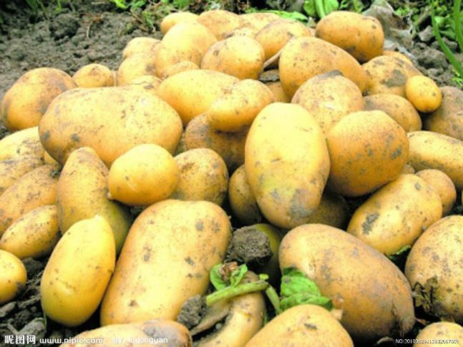
饮食

Slide 18
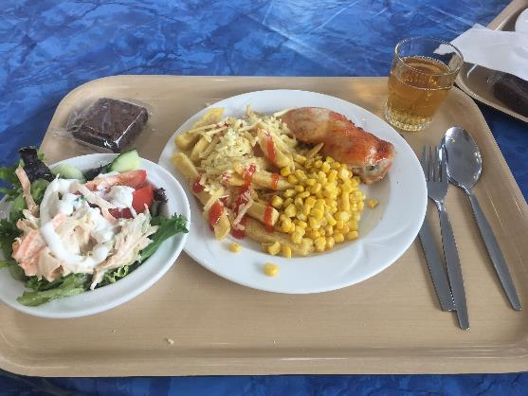
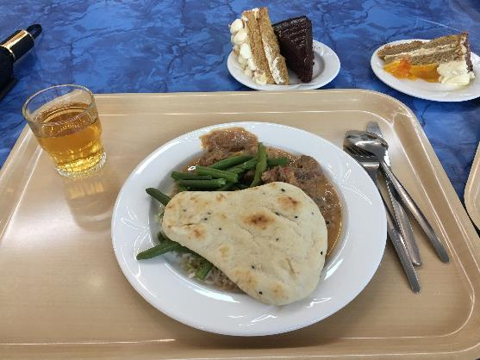
饮食

Slide 19
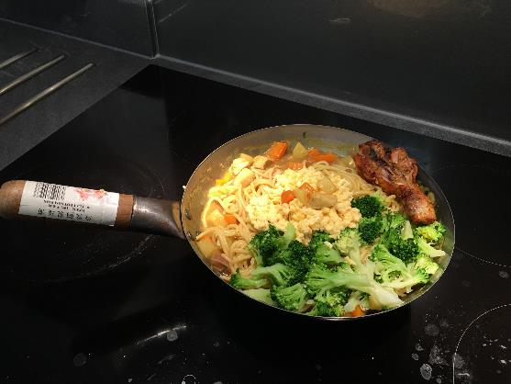

饮食

Slide 20
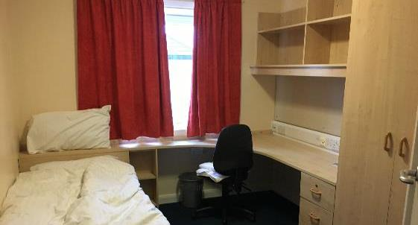
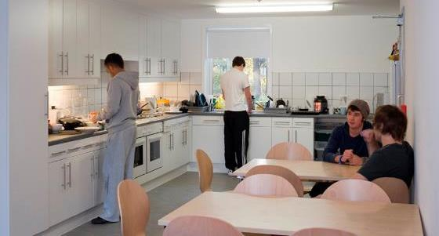
住宿

Slide 21
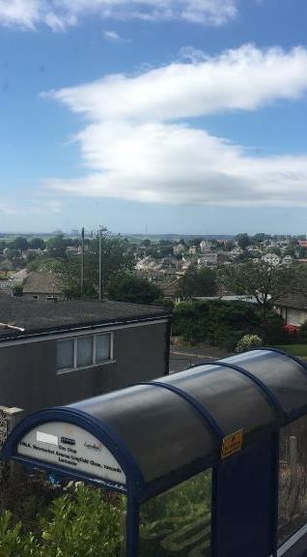
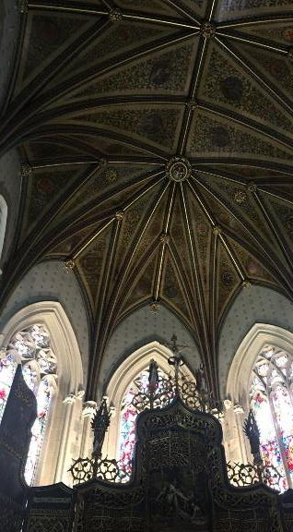
兰卡 周边

Slide 22
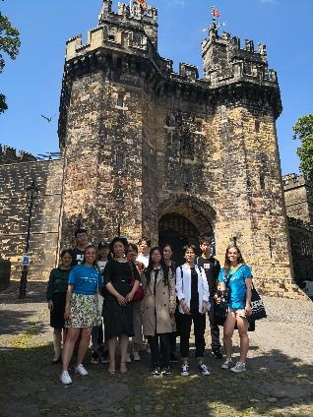
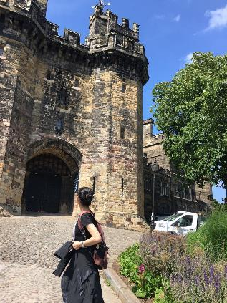
兰卡 周边

Slide 23
Thank you！

